Slide 1

Итоги работы филиала «Измайлово»
ГБУ ТЦСО «Восточное Измайлово» за 2020 год
К заседанию Совета депутатов муниципального округа Измайлово

Slide 2
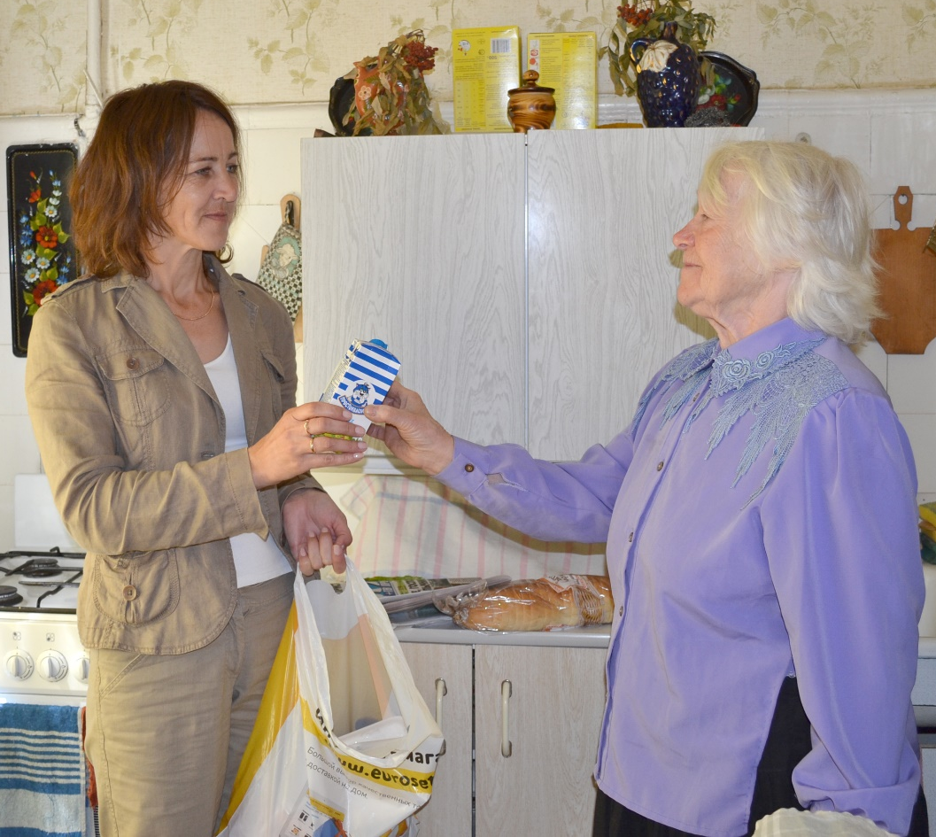
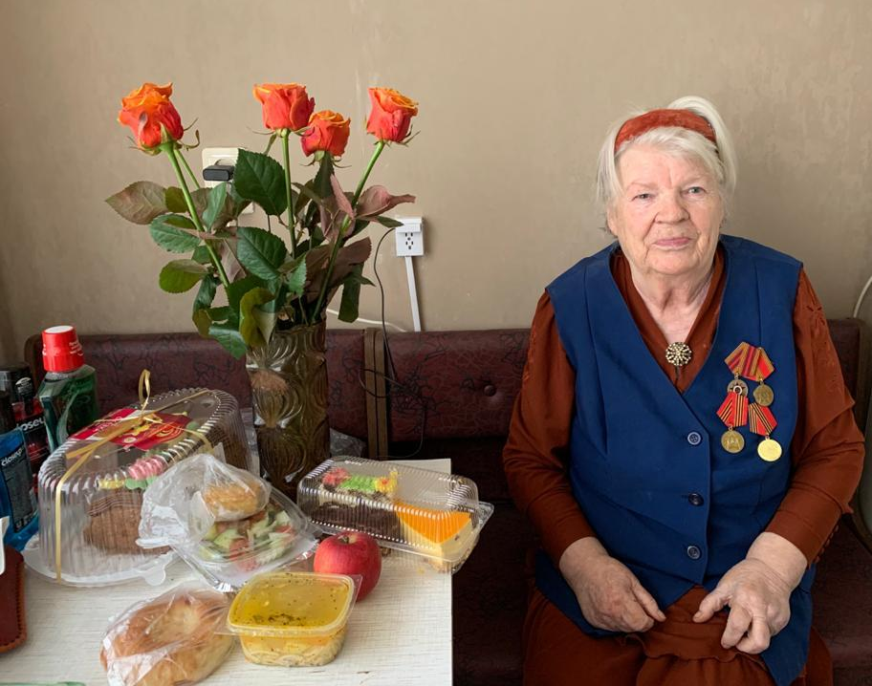
Основным направлением деятельности филиала «Измайлово» является предоставление жителям района широкого спектра социальных услуг, в том числе социальное обслуживание на дому;
срочное социальное обслуживание лиц, попавших в трудную жизненную ситуацию.
Приоритетами филиала являются поддержание активного образа жизни социально-незащищённых граждан, вовлечение их в современную социальную, культурную и информационную среду и их интеграция в современное общество.

Slide 3
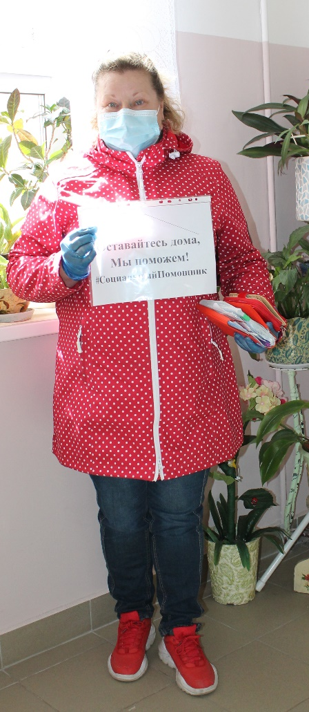
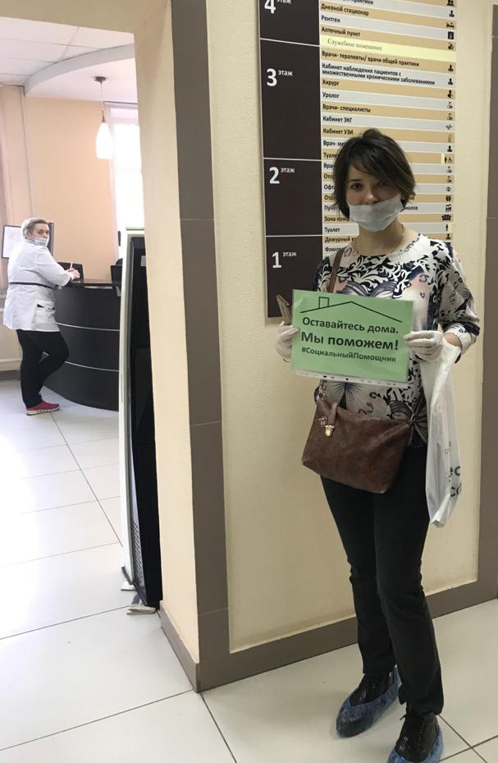
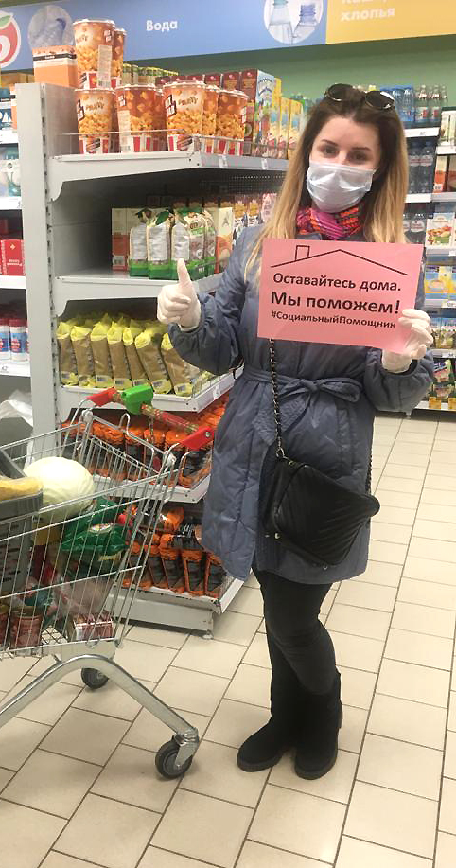
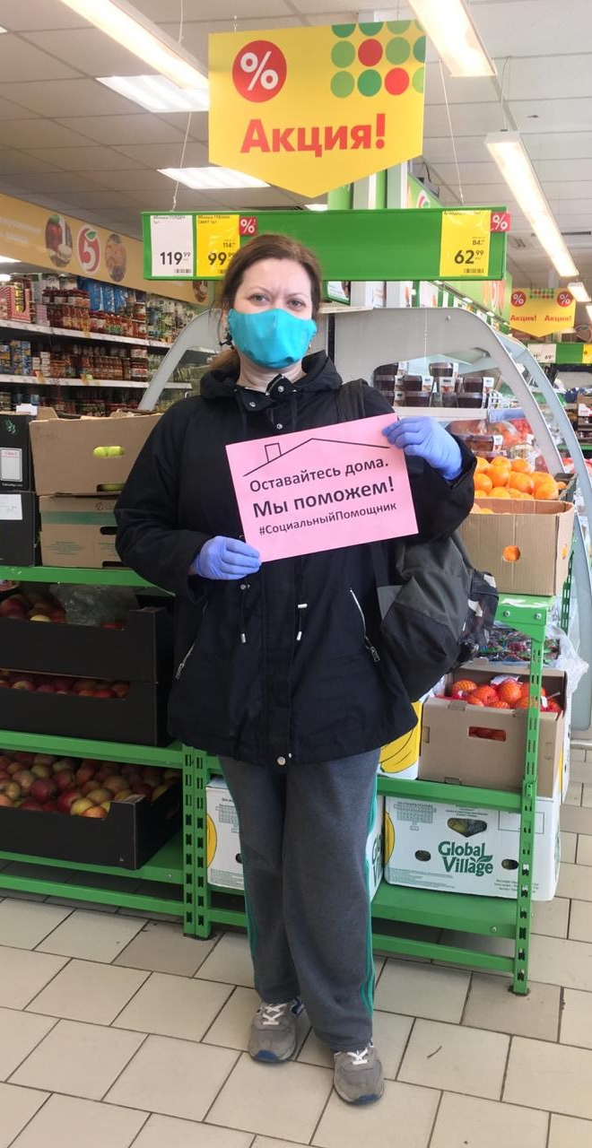
Потребность в социальных работниках в Москве заметно выросла на фоне распрост-ранения новой коронавирусной инфекции. С введением всеобщей самоизоляции увеличилось число жителей, которые воспользовались их услугами, чтобы оставаться дома.
За период с начала пандемии сотрудниками филиала «Измайлово» было оказано 2847 срочных социальных услуг, поступивших через обращения граждан в контакт центр «Социальная защита», 540 граждан обеспечены льготными лекарственными препаратами в соответствии с реестрами городских поликлиник.
3

Slide 4
Качественная характеристика работников Центра
В филиале работает 75 человек (70 – женщин и 5 мужчин).
По уровню образования работники учреждения:
• имеют высшее образование – 53,9%;
• среднее профессиональное – 40,8%;
• 2 сотрудника обучаются в РГСУ.
Средний возраст сотрудников филиала «Измайлово» составляет 40 лет.
Выполняются требования Закона г. Москвы «О квотировании рабочих мест» в части трудоустройства инвалидов: в филиале трудоустроен 1 инвалид
4

Slide 5
Структура филиала «Измайлово»
ГБУ ТЦСО «Восточное Измайлово»
Социальные работники обеспечиваются:
- бесплатным профилактическим осмотром и обследованием при поступлении на работу,
- бесплатным диспансерным наблюдением в государственных медицинских организациях
1 раз в год,
- средствами индивидуальной защиты.
Средняя заработная плата социального работника составляет 78 500 тыс. руб.
Филиал «Измайлово»
4 Отделения социального обслуживания
на дому
(49 социальных работников и
4 заведующих отделениями)
Отделение социальных коммуникаций и активного долголетия
(12 человек)
Специалисты ОССО
(2 человека)
ГБУ ТЦСО «Восточное Измайлово»
Специалист ОПГОИАиП
(1 человек)
Административно- управленческое подразделение
(5 человека)
5

Slide 6
Состав населения пенсионного возраста района Измайлово
Численность населения в районе по состоянию на 2020 год – 108 000 чел., из них 25 100 пенсионеров. На картотечном учете состоит 13 769 человек.
Услуги в форме социального обслуживания на дому в филиале «Измайлово» в 2020 г. получили 1 132 человек.
В 2020 году жителям района Измайлово было оказано 278 315 социальных услуг.

Slide 7
Количество наиболее востребованных услуг

Slide 8
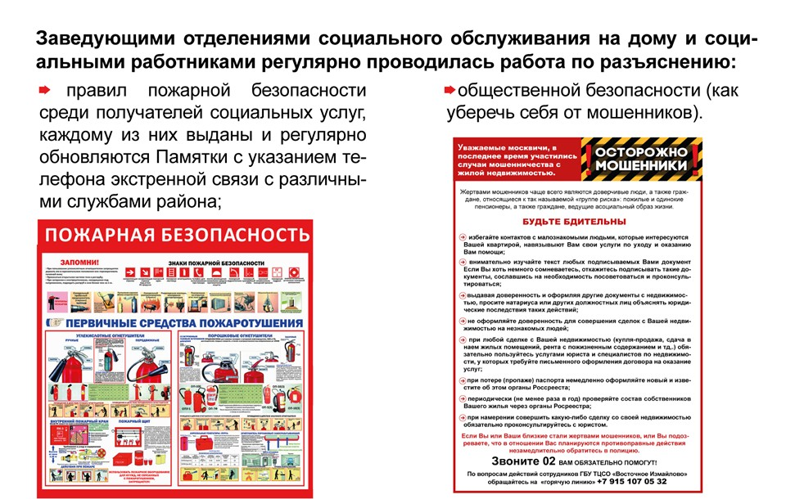
8

Slide 9
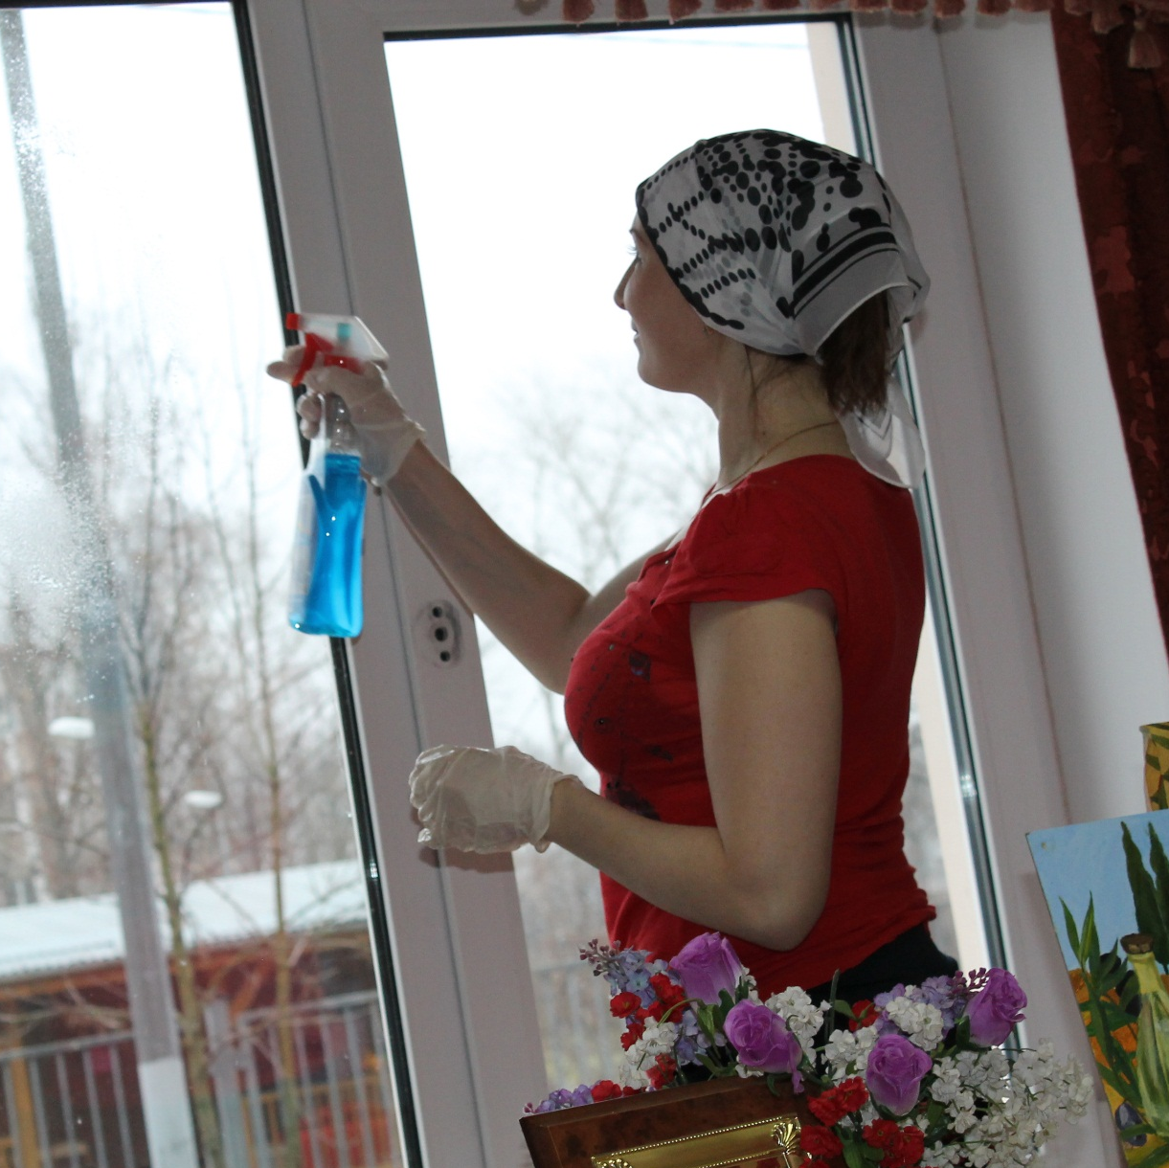
Расширение спектра предоставляемых услуг.
Платные социальные услуги.
Гражданам пожилого возрас-та и инвалидам социальные работники оказывают допол-нительные услуги за плату: мытье окон, приготовление горячей пищи, межсезонная уборка квартиры.
В 2020 году дополнительные социальные услуги были оказаны на 931 059, 24 руб.
9

Slide 10
Работа с гражданами с ограниченными возможностями здоровья
Инвалиды по слуху, зрению, инвалиды-колясочники, опорники имеют индивидуальные программы реабилитации (абилитации) в соответствии с которой им предоставляются технические средства реабилитации.
В районе Измайлово проживают 9073 человек с ограничениями по здоровью
за 2020 год впервые признанными инвалидами стали 137 человек
Инвалиды по слуху, зрению, инвалиды-колясочники, опорники имеют индивидуальные программы реабилитации (абилитации), в соответствии с которой им предоставляются технические средства реабилитации.
10

Slide 11
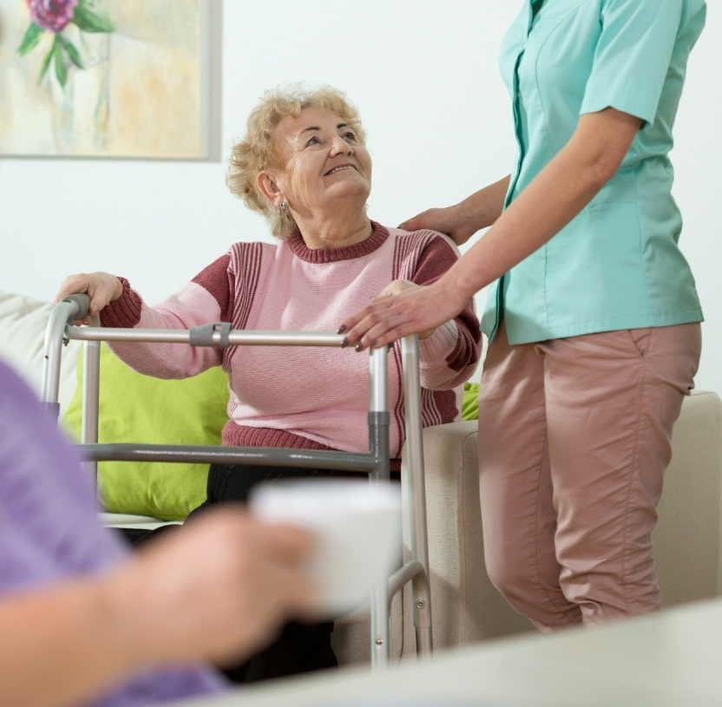
Обеспечение средствами реабилитации
Граждане с ограничениями по здоровью и имеющие соответствующие рекомендации в индивидуальных программах реабилитации в течение 2020 г. были обеспечены:
11

Slide 12


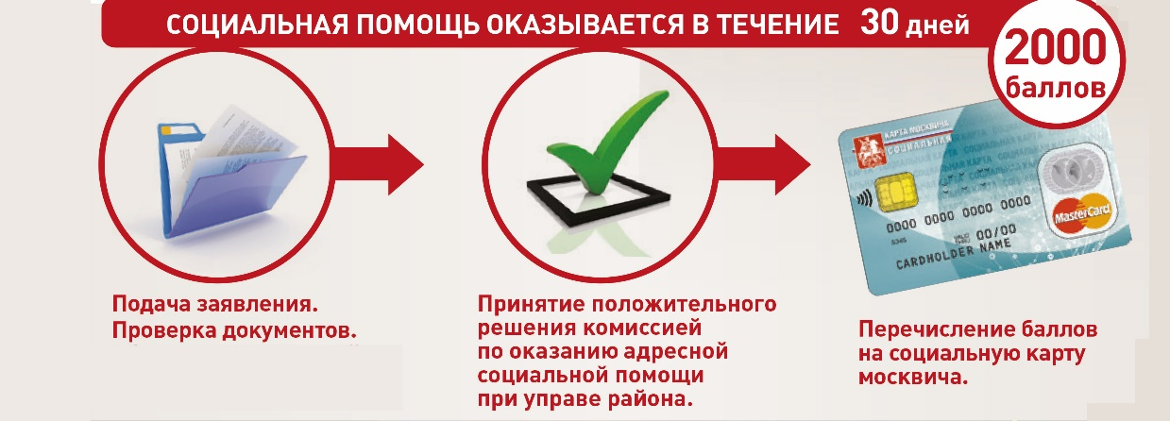
Работа с гражданами с ограниченными возможностями здоровья
При активном участии районных властей ведется работа по реализации программы
«Доступная среда для инвалидов».
По решениям районной комиссии по оказанию адресной социальной помощи инвалидам оказывалась материальная помощь, выделялись продовольственные сертификаты, при наличии показаний им предоставлялись технические средства реабилитации.
12

Slide 13
Сектор «Мобильная социальная служба»
Эта структура, являясь централизованной, не входит в штат сотрудников филиала и оказывает услуги жителям всех 5-ти районов обслуживания нашего учреждения.
Услуги службы в 2020 году получили 36 жителей района Измайлово, которым было оказано
Среди получателей услуг мобильной службы:
- 28 инвалидов,
- 6 пенсионеров,
- 2 ветерана Великой Отечественной войны.
13

Slide 14
Отделение приема граждан, обработки информации, анализа и прогнозирования (представлено в филиале 1 специалистом)
ОТДЕЛЕНИЕ ПЕРВИЧНОГО ПРИЕМА, ОБРАБОТКИ ИНФОРМАЦИИ, АНАЛИЗА И ПРОГНОЗИРОВАНИЯ
Отделение оказывает информационно-консультативную помощь населению, информирует граждан об услугах, оказываемых центром, ведет профилакти-ческую и разъяснительную работу с населением.
Первичный прием и консультирование граждан
Выявление потребности в социальных услугах
Регистрация первично обратившихся граждан
Консультирование граждан по телефону «горячей линии»
Информирование граждан об услугах
Координация работы по сопровождению граждан, относящихся к категории «группа риска», ветеранов и инвалидов ВОВ
Межведомственное взаимодействие
Содействие в оформлении документов

Slide 15

Отделение приема граждан, обработки информации, анализа и прогнозирования
За 2020 год в филиале «Измайлово» зафиксировано 6 144 обращения.
Для подготовки пакета документов через единую систему автоматизации централизованного представления государственных услуг и контроля исполнения функций (АС ГУФ) специалистами было направлено 4 382 запроса на сведения (ЕЖД, размер субсидии, размер пенсии заявителя), необходимые для подготовки пакета документов и направления на рассмотрение комиссиями по оказанию адресной социальной помощи и по признанию граждан нуждающимися в социальных услугах.
В 2020 году в Измайлово проживало 950 граждан категории «группа риска»
Обследование граждан этой категории производится по телефону не реже 1 раз в три месяца.
15

Slide 16
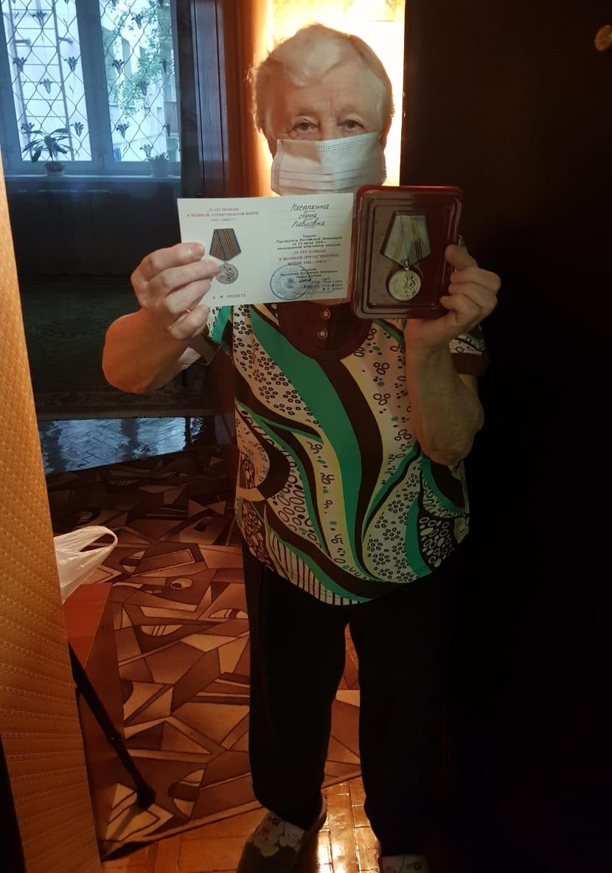
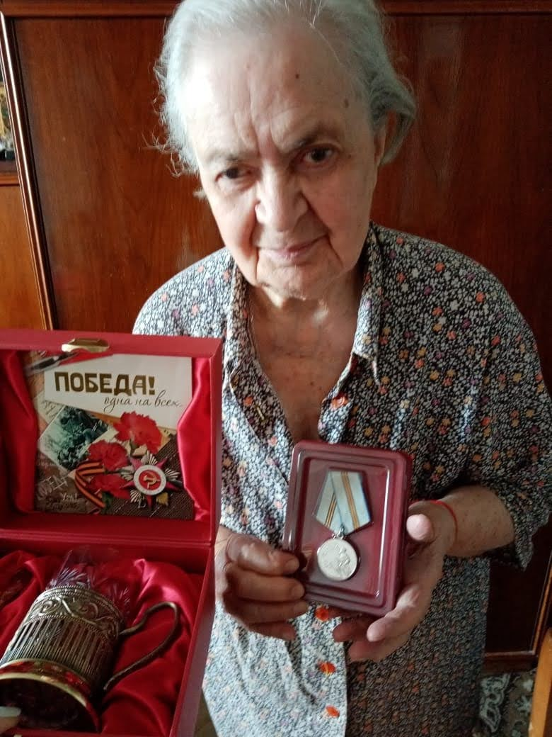
В 2020 году 516 ветеранам вручены юбилейные медали к 75-летию Победы в Великой Отечественной войне.
16

Slide 17
Срочные социальные услуги для ветеранов Великой Отечественной Войны

Slide 18




Отделение срочного социального обслуживания
Отделение оказывает следующие срочные социальные услуги:
Вещевая помощь;
Оформление электронного продуктового сертификата;
Оформление электронного сертификата на товары длительного пользования;
Содействие в получении юридической помощи
человек
18

Slide 19
Отделение срочного социального обслуживания
Жителям района, находящимся в трудной жизненной ситуации, выдано 3 100 электронных сертификата на продовольственную помощь на сумму
6 200 000 руб.
66 пенсионеров и инвалидов получили вещевую помощь 207 597, 72 руб.
296 пенсионеров и инвалидов получили сертификаты на товары длительного пользования (холодильники, телевизоры, ноутбуки и т.д.) (3 990 376 руб.)
- 90 пенсионеров и инвалидов получили горячее питание в филиале «Измайлово» (285 634,80 руб.)

Slide 20
Отдел социальных коммуникаций и активного долголетия
Центральной задачей проекта Мэра Москвы «Активное долголетие» является повышение качества жизни старшего поколения жителей города.
ОСКАД филиала «Измайлово» является головной структурой, отвечающей за реализацию проекта в районе.
В Измайлово функционирует 26 организаций-участников проекта:
«ДОСААФ России»
АНО досуговый центр
“Интеллектуальное развитие”
ООО "Аллегро23"
ООО «ИДиС-Тур»
АНО «Ветер перемен»
ИП Гегенава Н.И.
ИП Лапотько Ф. А.
ГБУЗ «ГП № 64 ДЗМ»
ГПБУ "Мосприрода"
ГБПОУ КАИТ № 20
ООО "Точка опоры"
ООО "Глобал Медиа Интернешл"
ИП Артемова Ю.С
ГБОУ Школа № 444
ГБОУ Школа № 1811
ГБОУ Школа № 1290
ГБОУ Школа № 1508
ГБУДО г. Москвы «ДХШ № 7»
ГБУ ЦКС "Измайлово"
ГАУК г.Москвы "ПКиО Измайловский"
ГБУК г. Москвы "ЦБС ВАО"
ГБУ "МОЦВС" Москомспорта
ГБУЗ ГП "№175 ДЗМ"
РОО ДЮСиФК "Возрождение"
НКО РОО "Танцевально-спортивный клуб "РИТМ"
АНО Культурно-оздоровительный центр
"Линия жизни“
ПОУ УМЦ «Алгоритм» РО ООГО
20

Slide 21


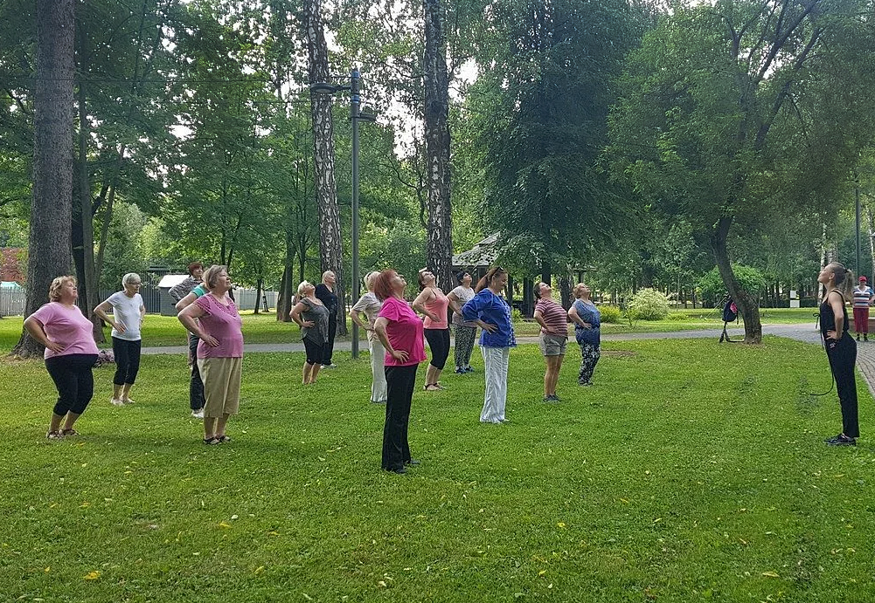
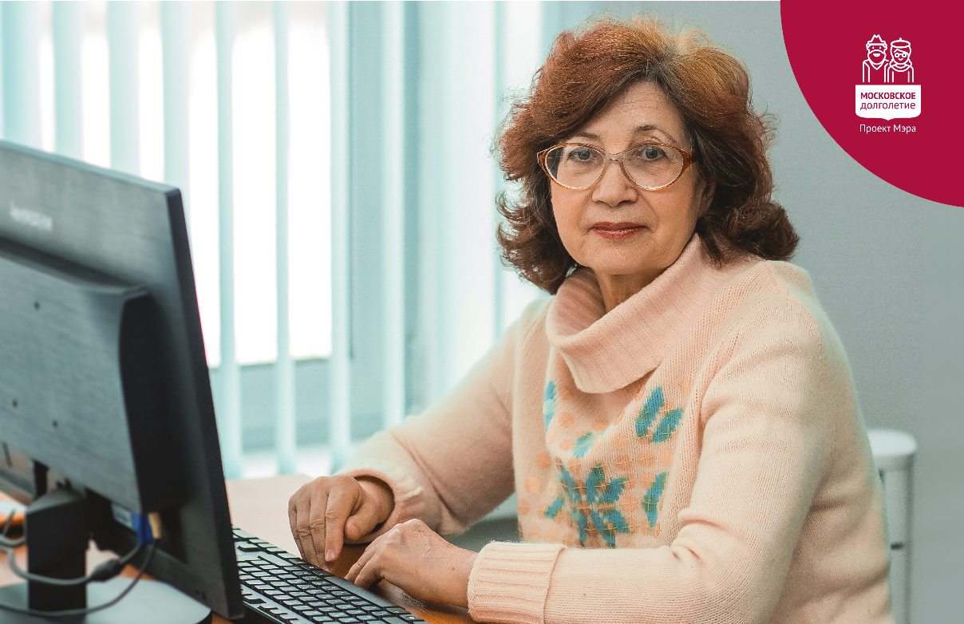
Отдел социальных коммуникаций и активного долголетия
В марте 2020 года проект перешел в новый для него формат – занятия в режиме онлайн.
В период с января по март 2020 года в районе функционировало 214 групп.
Затем занятия в помещениях были приостановлены.
Очные занятия проходили только в летний период и только на свежем воздухе.
К концу года было открыто 55 групп у 12 поставщиков услуг, в которых продолжают заниматься 1500 человек.
21

Slide 22

Отдел социальных коммуникаций и активного долголетия
За весь период реализации проекта более 6 тысяч граждан старшего возраста подали заявку на участие в проекте. В 2020 году участниками проекта стали 4 274 жителя района.
На выбор гражданам старшего возраста предоставляется более 50 услуг.
Количество человек, занимавшихся по данному направлению в 2020 г.
22

Slide 23
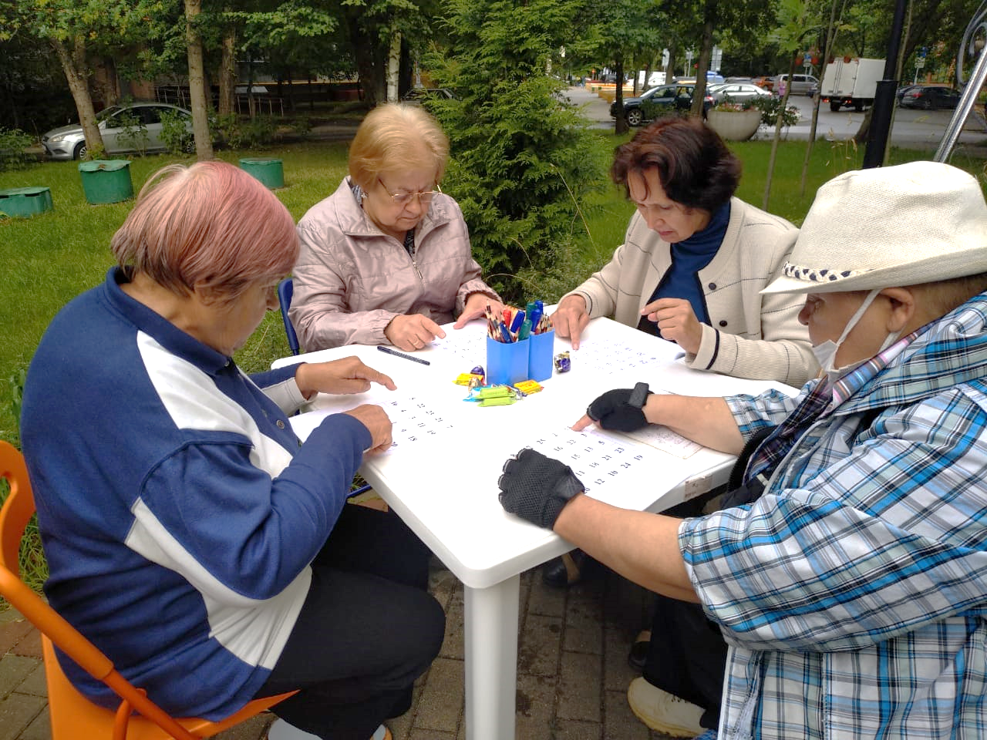
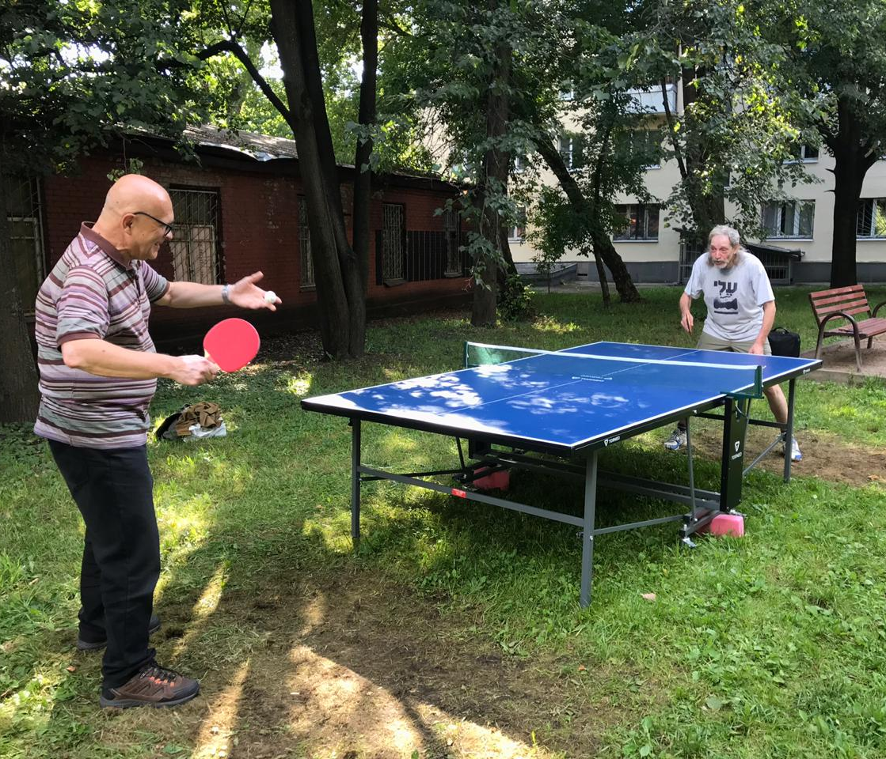
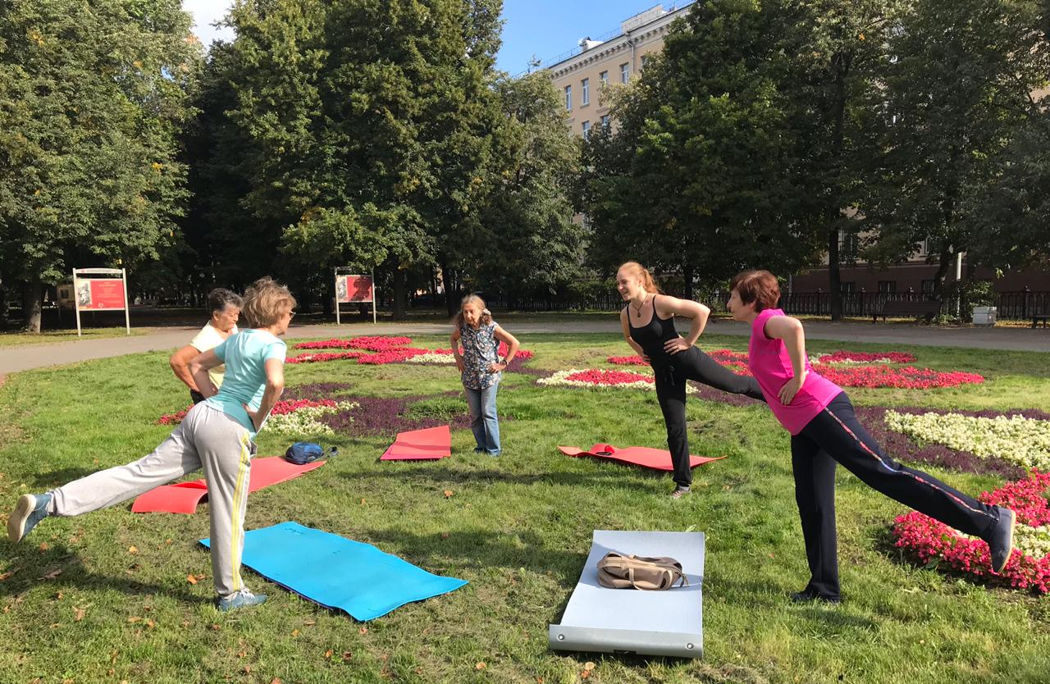
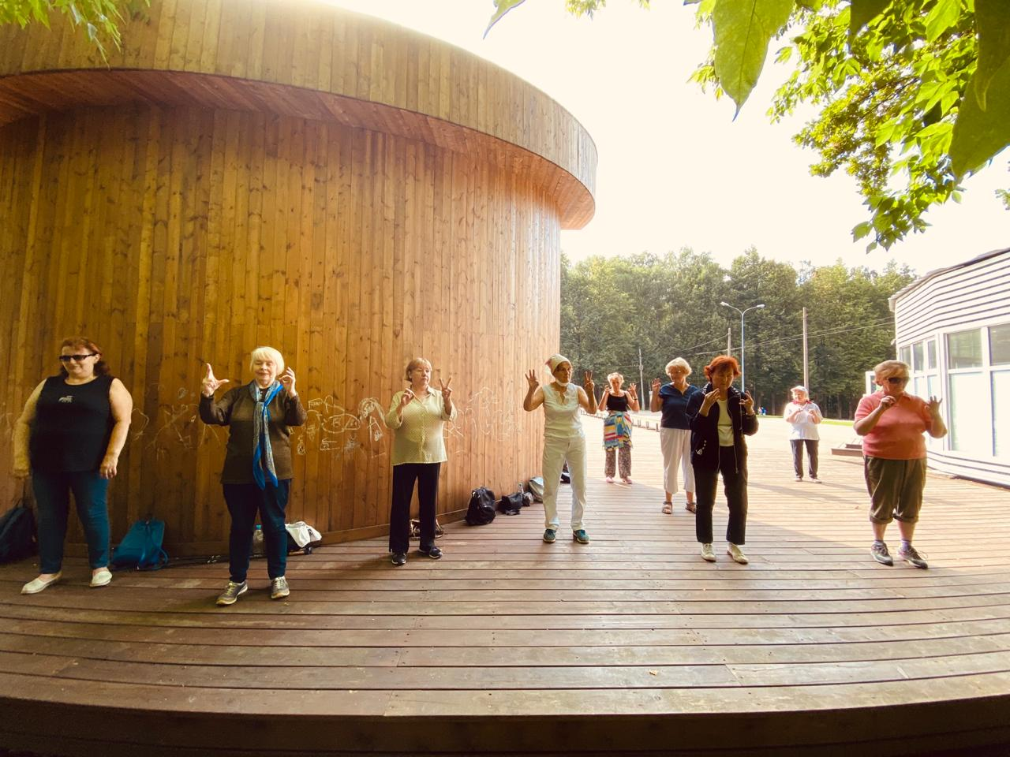

Slide 24
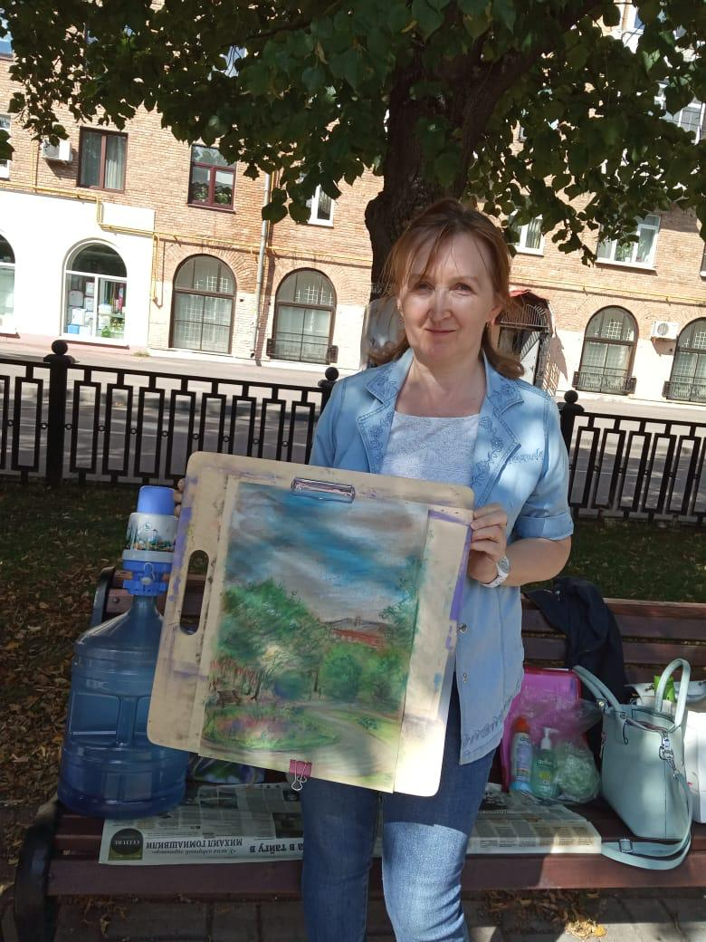
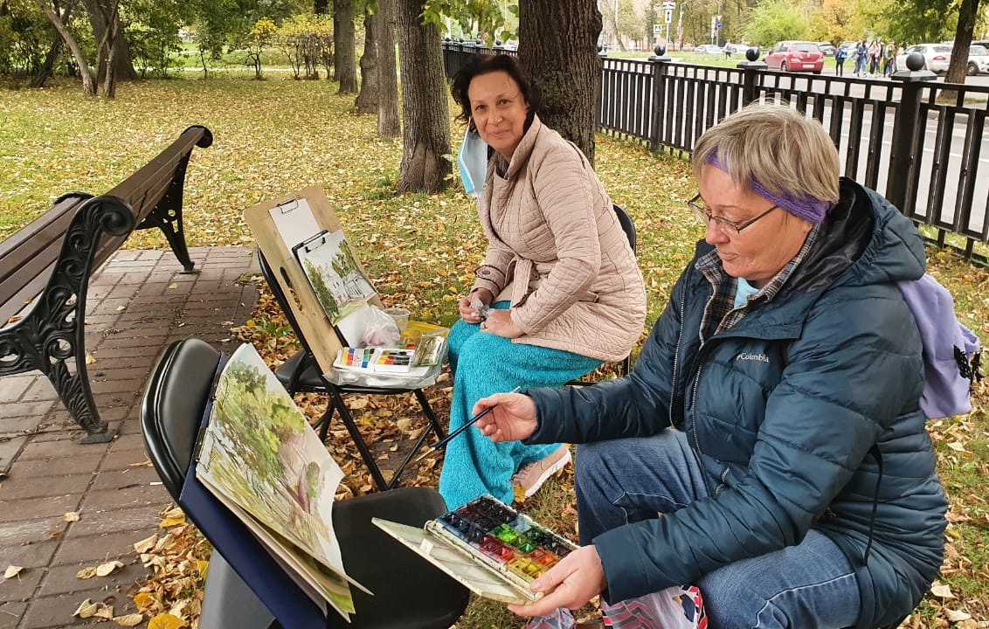
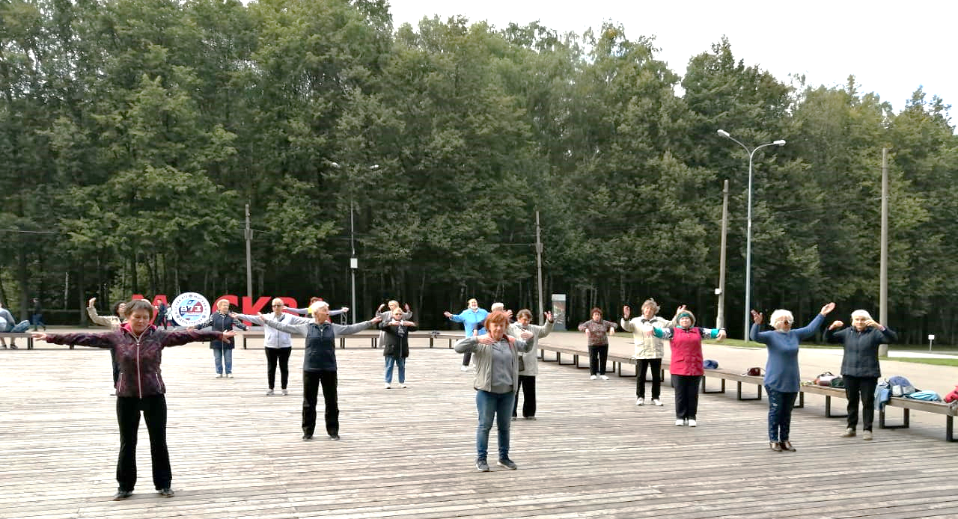
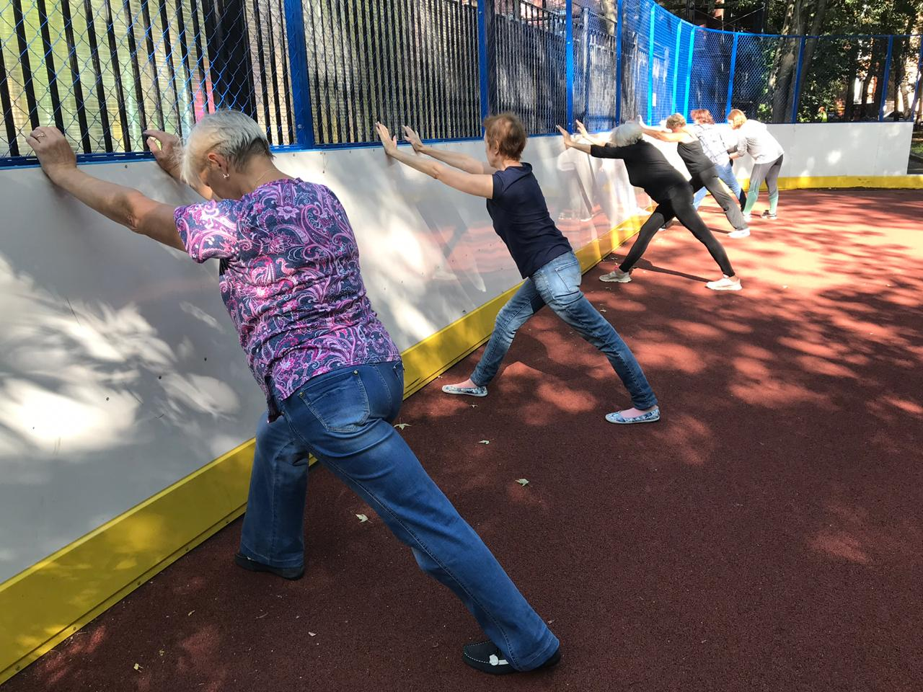

Slide 25
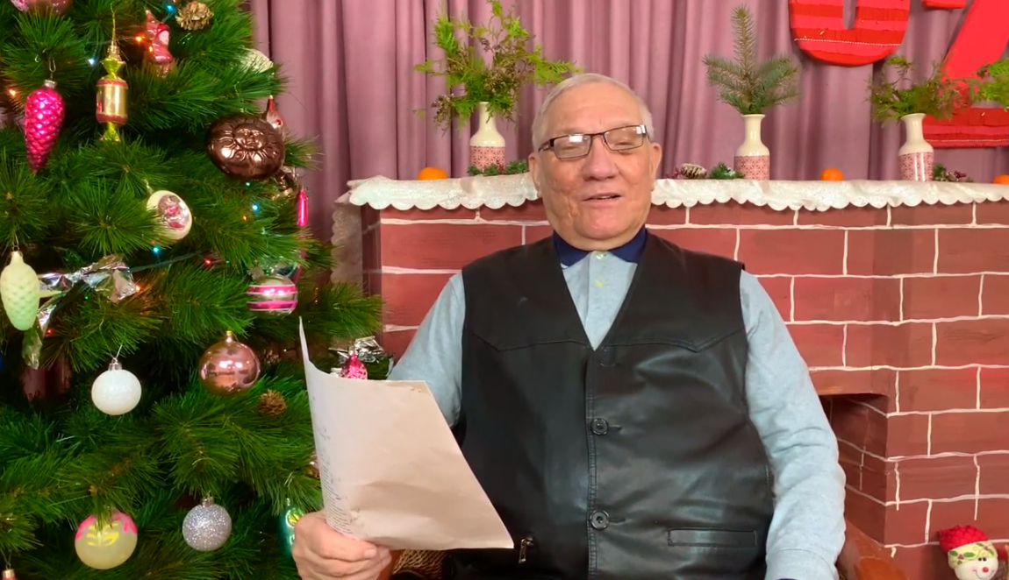
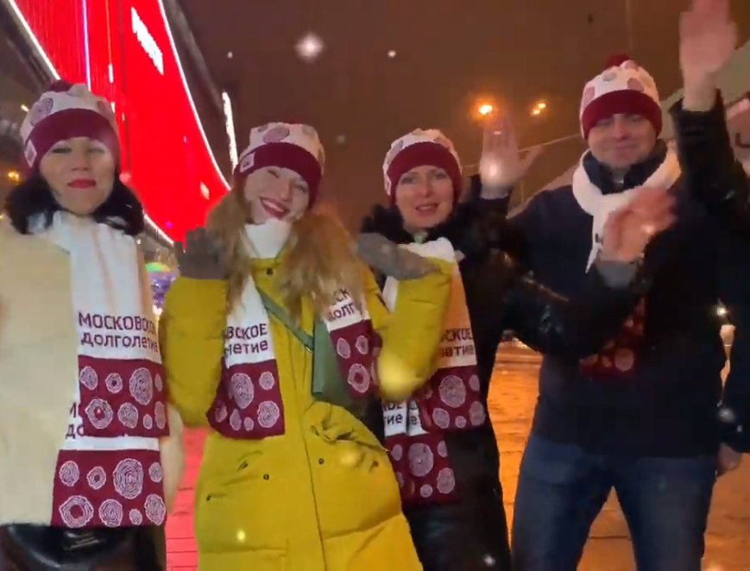
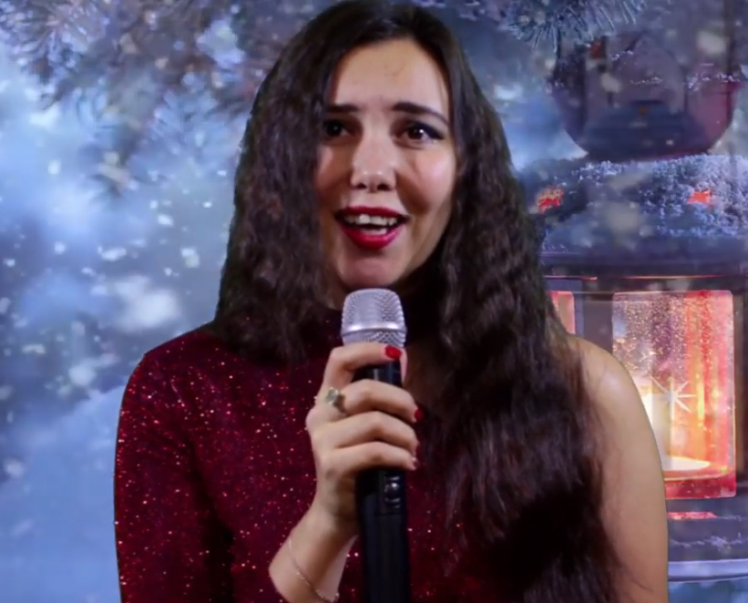
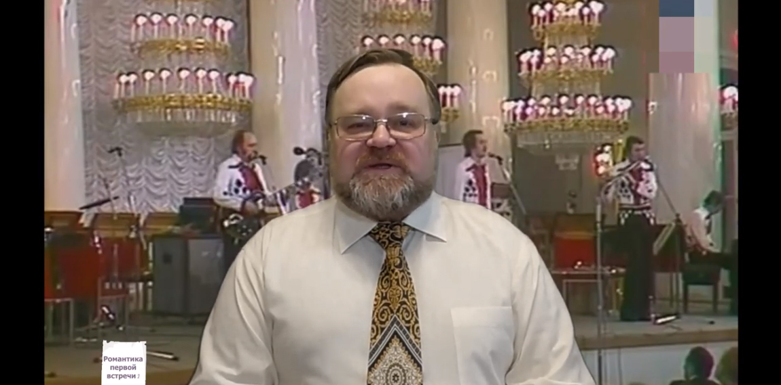

Slide 26
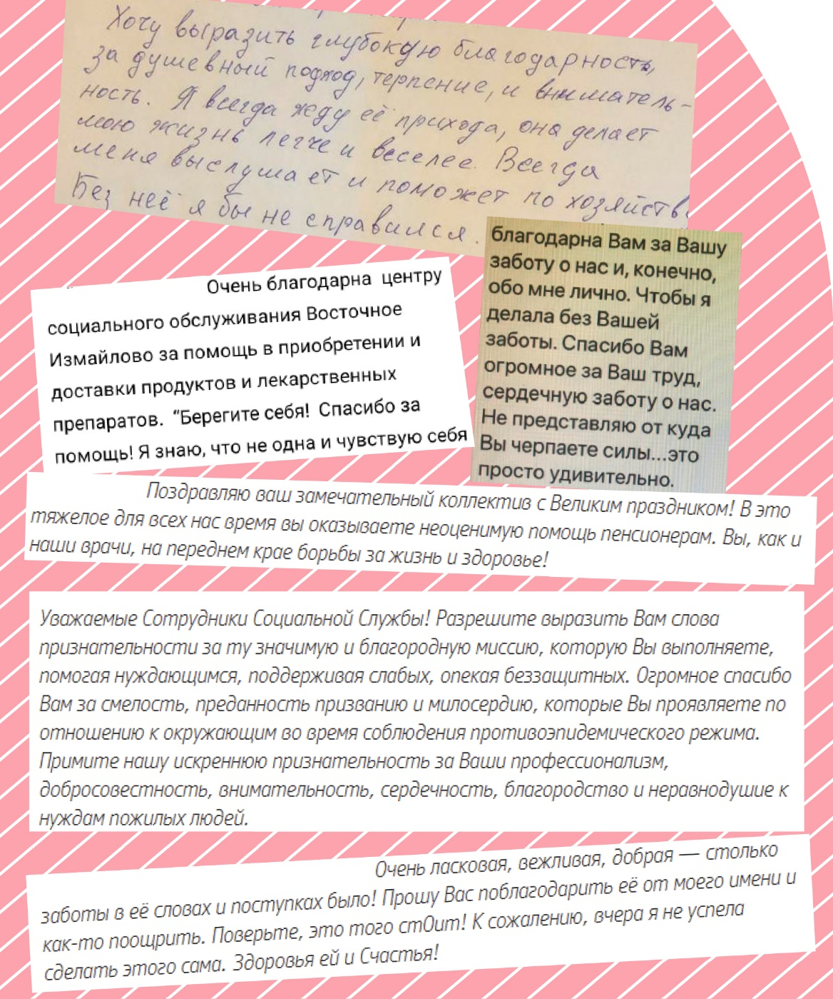
Получатели социальных услуг в истекшем году в целом положительно оценивали работу филиала.
В федеральные, городские структуры, директору учреждения за год поступило свыше 100 обращений граждан, в которых выражалась благодарность социальным работ-никам и специалистам филиала.
Работа филиала «Измайлово» в
2020 году проходила при поддержке районных властей, общественных организаций района.
Тесное взаимодействие с Советом депутатов муниципального округа Измайлово, с управой района, с Советом ветеранов, районными обществами инвалидов непремен-ное условие успеха в нашей работе.
26

Slide 27

МЫ ВСЕГДА ГОТОВЫ ПОМОЧЬ!

